Slide 1
Den selvkørende bils interaktion
Gruppe B2-18

Slide 2
Indholdsfortegnelse
Niveauer af automatisering
Google Self-Driving Car Project
Kunder
Producenter
Bilens interaktionen med omgivelserne
Sikkerhedskritisk software
Kommunikation mellem selvkørende biler
Samfundsmæssige konsekvenser
Bilens syn på omverdenen
Problemformulering
Procesanalysen

Slide 3
Niveauer af automatisering
Niveau 0 – føreren har fuld kuntrol over bilen og skal tage stilling til trafikkens forløb
Niveau 3 – Bilen kan selv køre i diverse situationer, men føreren skal klar til at tage over hvis bilen bliver forvirret
Niveau 5 – Bilen er fuldt automatiseret og det er ikke nødvendigt for føreren at overtage styringen af bilen

Slide 4
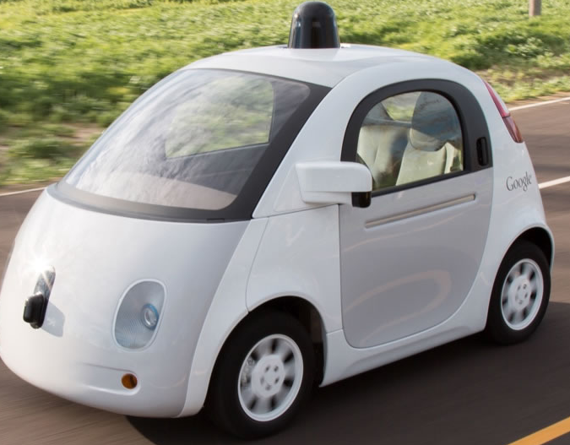
Google Self-Driving Car Project
Google arbejder på en niveau 3 selvkørende bil
Denne bruger en teknologi kaldet Lidar
Kilde: Google

Slide 5
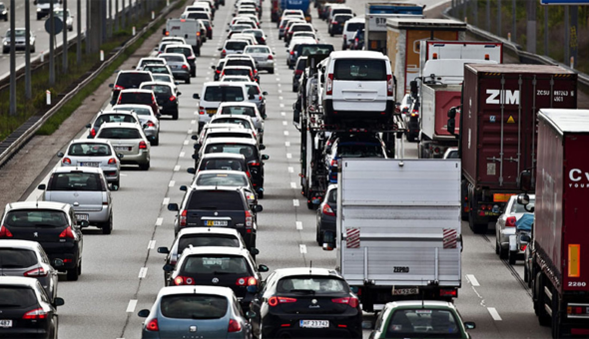
Kunder
Ved at bruge de selvkørende biler vil det være muligt at bruge tiden i trafikken mere brugbart
Det vil være muligt at forbinde bilerne i et stort netværk, og dermed øge trafiksikkerheden og gøre trafikken mere flydende
Kilde: b.dk

Slide 6
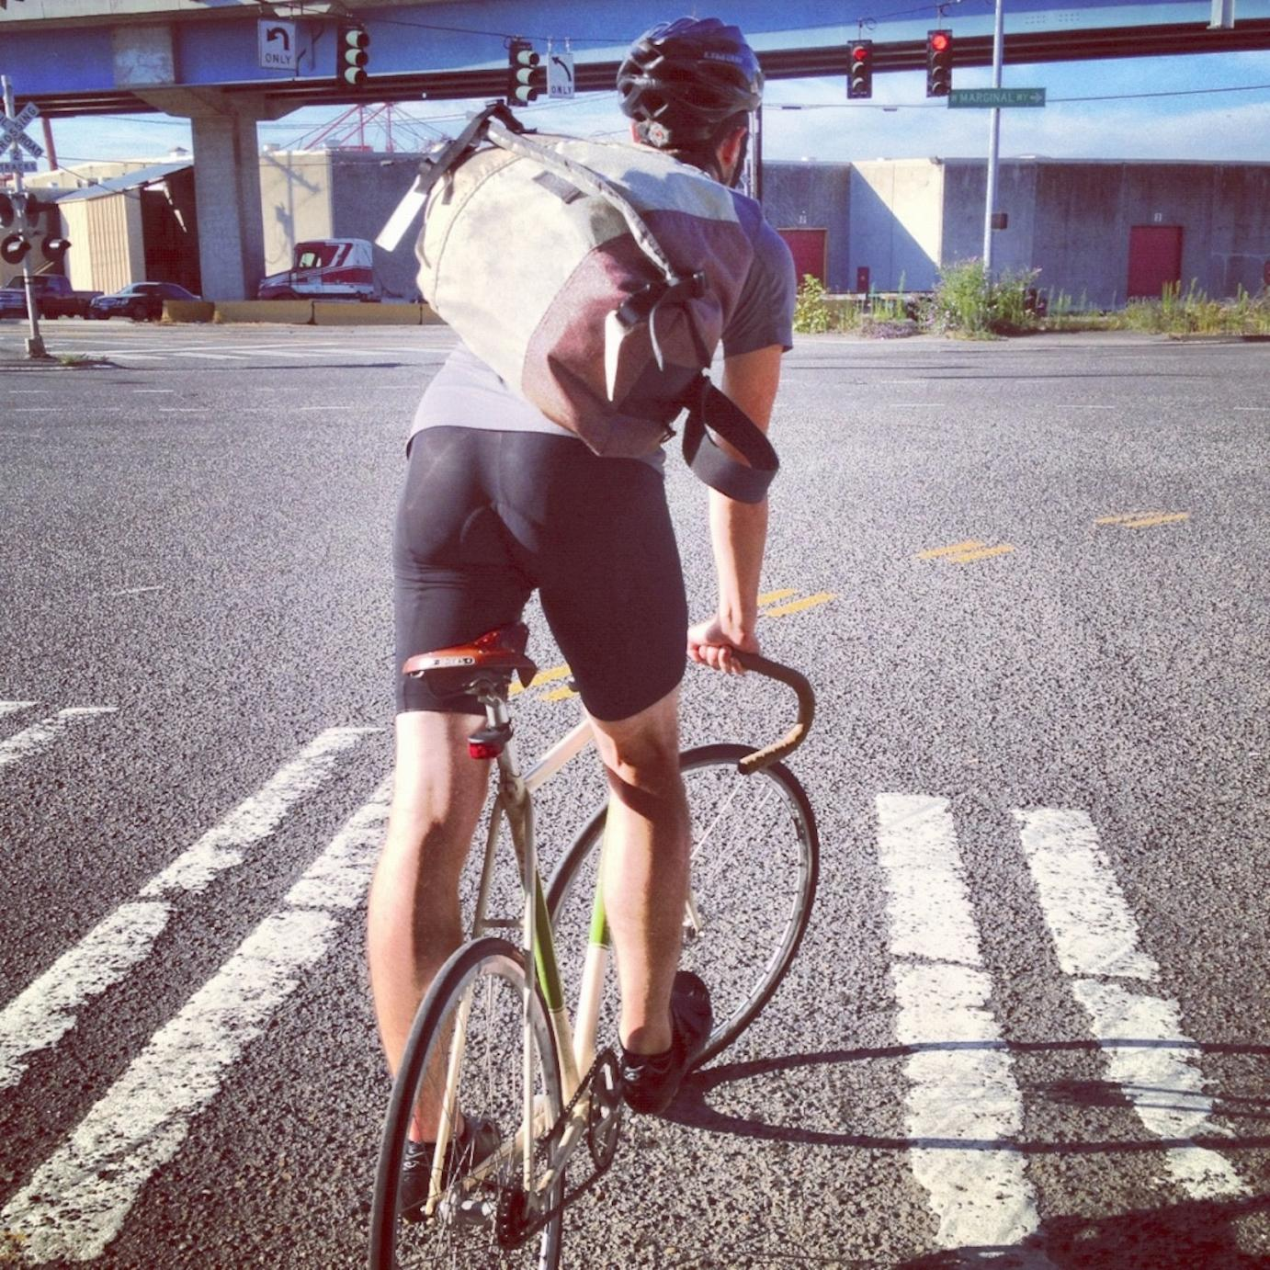
Interaktion
Toyota, Mercedes og Audi har alle udtalt at de vil have selvkørende biler på vejene i 2020
Episoder fra virkeligheden
  Fodgængerfelt
  Trackstand
Kilde: bikehugger.com

Slide 7
Teknologiske problemstillinger
Kommunikation mellem selvkørende biler
Sikkerhedskritisk software

Slide 8
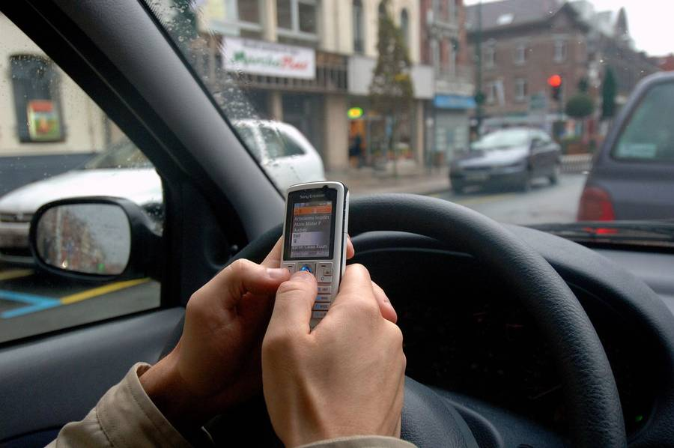
Kommunikation mellem selvkørende biler
Kilde: eb.dk

Slide 9
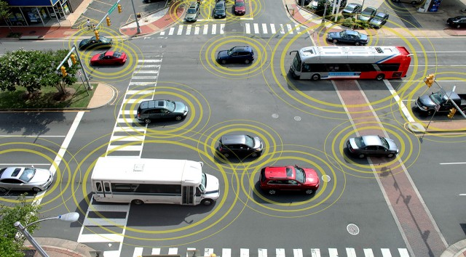
Kommunikation mellem selvkørende biler
Kilde: motorauthority.com

Slide 10
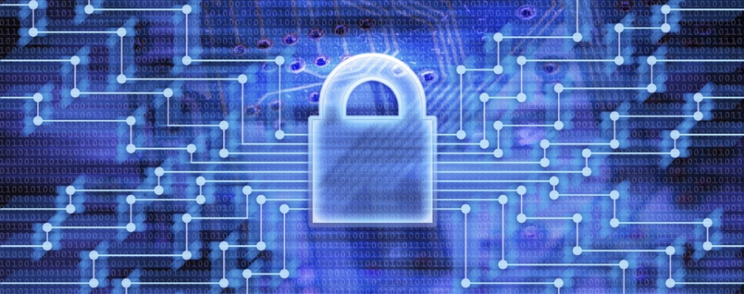
Sikkerhedskritisk software
Kilde: ezenta.com

Slide 11
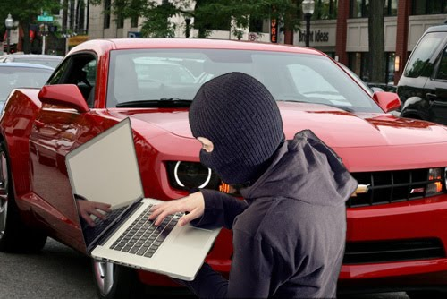
Sikkerhedskritisk software
Kilde: Securityaffairs.co

Slide 12
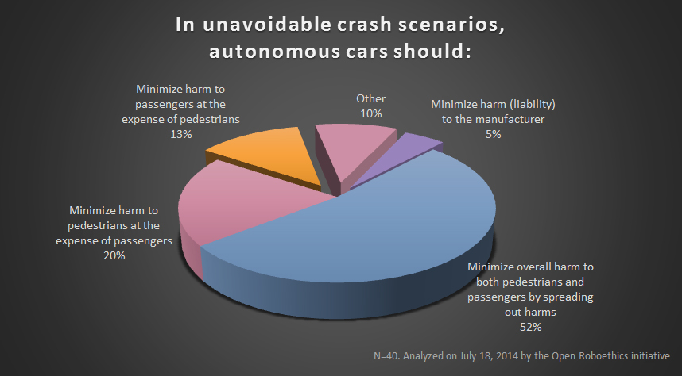
Samfundsmæssige problemer
Konsekvenser af uheld
Undersøgelse af foretrukken konsekvens
Tog-vægtstangs scenarium
Asimovs tre love
Transport
Stigende arbejdsløshed
Kilde: Open Roboethics

Slide 13
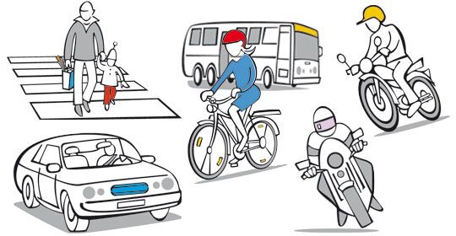
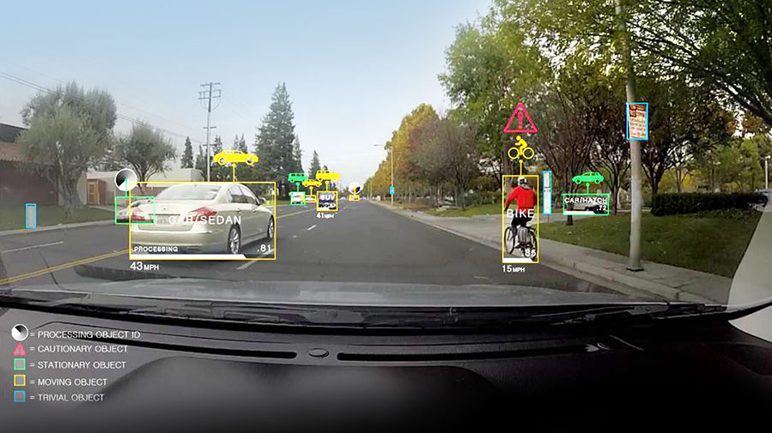
Bilens syn
Bilerne skal holde øje med trafikanter
Skal dog også kunne klassificere forskellige typer trafikanter
Kan gøres ved hjælp af Nvidia DRIVE PX
Kilde: NTF
Kilde: Nvidia
Notes:
NATIONALFÖRENINGEN FÖR TRAFIKSÄKERHETENS FRÄMJANDE

Slide 14
Typer af trafikanter
Cyklister
Motorcyklister
Billister
De 'farlige' trafikanter:
Kilde: NTF

Slide 15
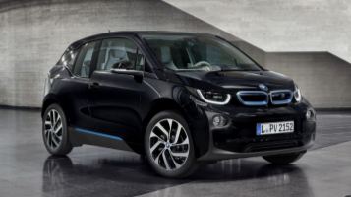
Bilens genkendelse
Nvidia har udviklet DRIVE PX
Benytter sig af deep learning på tværs af et netværk
Alle tilsluttede biler forbedrer hinanden
Kilde: Nvidia
Kilde: BMW

Slide 16
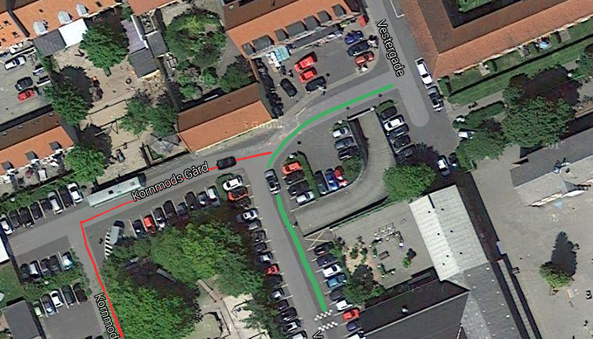
Kilde: Google Maps

Slide 17
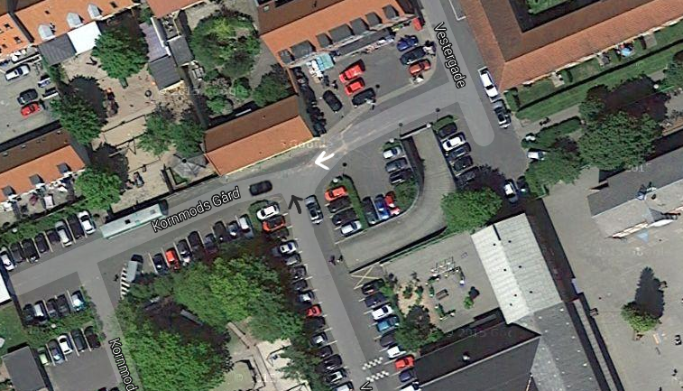
Kilde: Google Maps

Slide 18

Problemformulering
Kilde: Biblioteksvagten

Slide 19
Beskrivelse
Projektplanlægningen
Gruppesamarbejde
Samarbejde med vejleder
Rapportstrukturering
Udarbejdelse af problemformulering

Slide 20

Vurdering
Kilde: Wikipedia

Slide 21
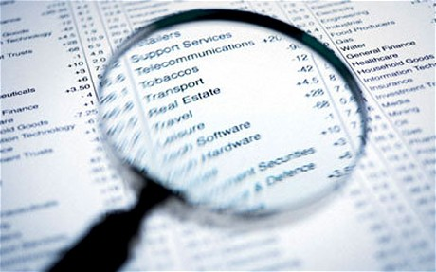
Analyse
Kilde: Telegraph.co.uk

Slide 22
Syntese
Start
  Dybere strukturering & planlægning af projekt
Stop
  Overspringshandlinger
Fortsæt
  Samarbejde, aftaler, sociale arrangementer...

